Slide 1
Segurança Informática.
O Projeto visto de uma forma simples…
Grupo 11
João Novo – 84205
Rui Duarte – 29979

Slide 2
Cliente
Gerar pedido de licença.
Verificar a licença.
Ver licença.

Slide 3
Gerar pedido de licença
Obter dados do utilizador através do CC ( Cartão de cidadão );
Obter dados da máquina (jHardware);
Gerar par de chaves;
Adição da chave pública aos dados.
Assinar os dados com o CC;
Encriptação Simétrica dos dados;
Encriptação Assimétrica da chave simétrica;
Recorrendo à chave pública (pré-gerada) do gerador de Licenças.

Slide 4
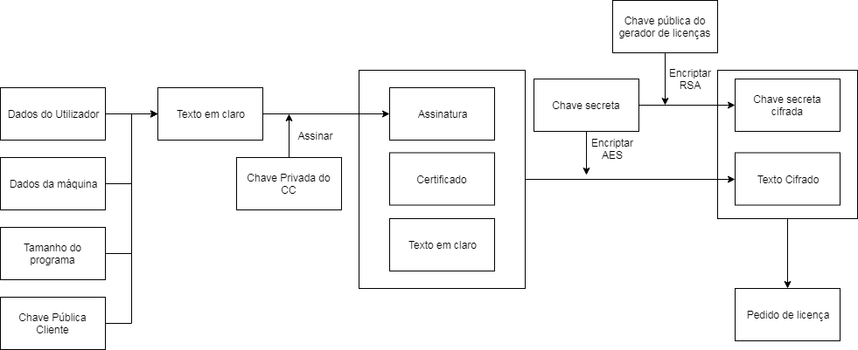
Pedido de licença - Diagrama

Slide 5
Gerador de Licenças
Listar ficheiros licença gerados.
Gerar Licença a partir do pedido de licença

Slide 6
Gerar Licença – Leitura dos dados
Desencriptação assimétrica da chave simétrica;
Recorrendo à chave privada (pré-gerada).
Desencriptação simétrica dos dados;
Validação da assinatura;
Validação do tamanho do programa cliente;

Slide 7
Gerar Licença – Criação do ficheiro
Inserção de validade;
Encriptação simétrica dos dados;
Encriptação assimétrica da chave simétrica;
Recorrendo à chave pública do Cliente.
Assinar os dados com a chave privada.

Slide 8
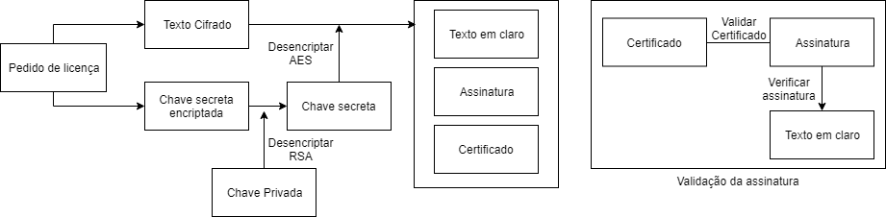
Gerar Licença – Diagrama 1

Slide 9
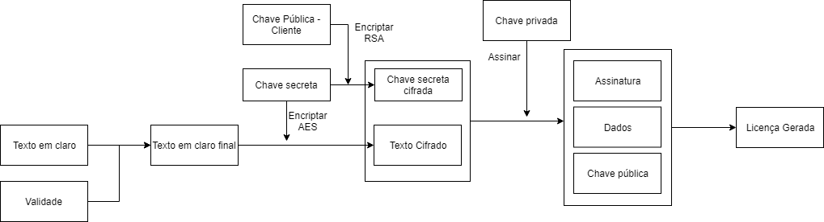
Gerar Licença – Diagrama 2

Slide 10
Demonstração
Então vamos lá…

